Slide 1

Чистый след
Платформа для мониторинга экосистем — волонтёры + сотрудники ООПТ
Команда: Кирилл (бэкенд) · Александр (фронтенд)
КосмоХакатон 2026
Notes:
<номер>

Slide 2

Проблема и аудитории
Молодёжь 14+
Сотрудники ООПТ
Хочет помогать природе. Не через субботники. Цифровые привычки. Любит геймификацию.
Мало людей — ~10 000 га на человека. Нужны подсказки куда ехать. Снижение рутины.
Решение
Одна платформа связывает обе группы — волонтёры дают данные, инспекторы верифицируют.
Notes:
<номер>

Slide 3

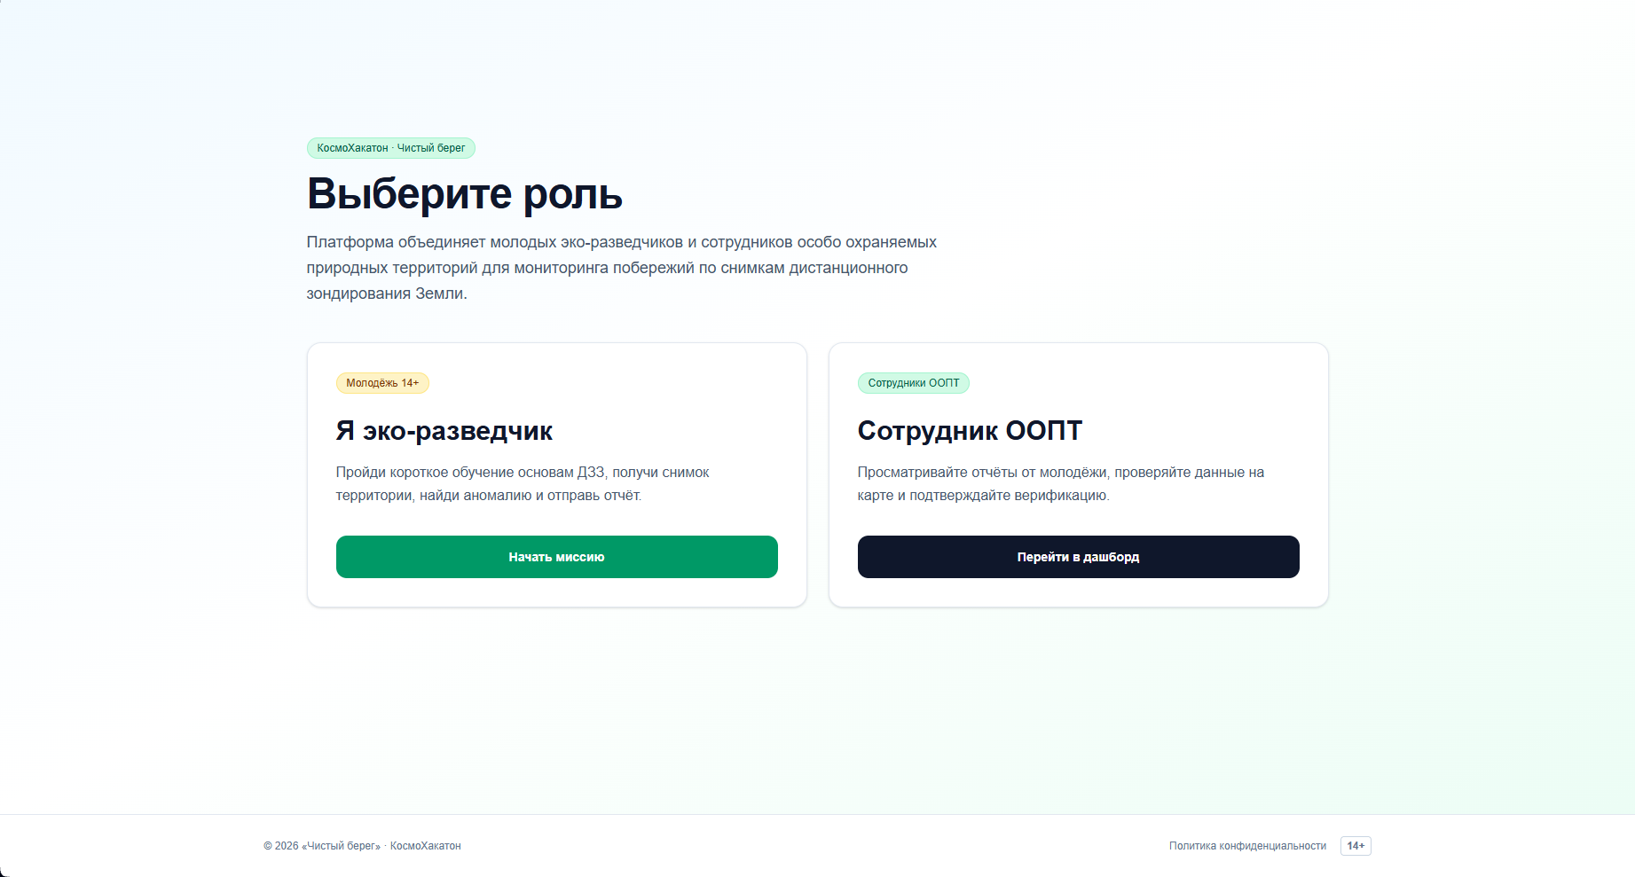
Пользовательские пути
01
Скаут (14+)
Регистрация → Обучение → Миссии → Разметка → Баллы → Магазин
02
Инспектор ООПТ
Вход → Дашборд → Карта → Верификация → Задачи
03
Итог
Две роли — один продукт
Notes:
<номер>

Slide 4
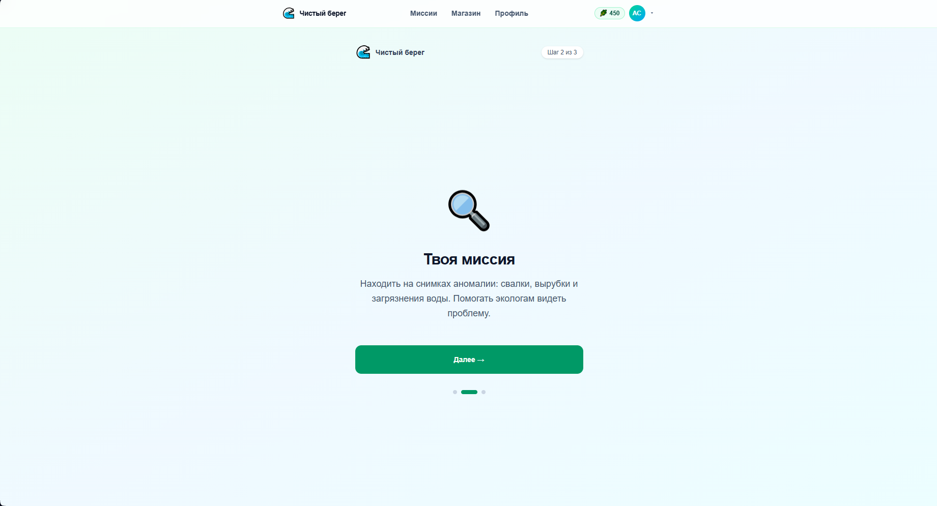

Обучение и ДЗЗ
Обучение перед миссиями: вырубка, тень vs мусор, грязная вода
Интерактивные примеры с изображениями
Без обучения — нет доступа к миссиям
Короткие тесты подтверждают готовность
Notes:
<номер>

Slide 5
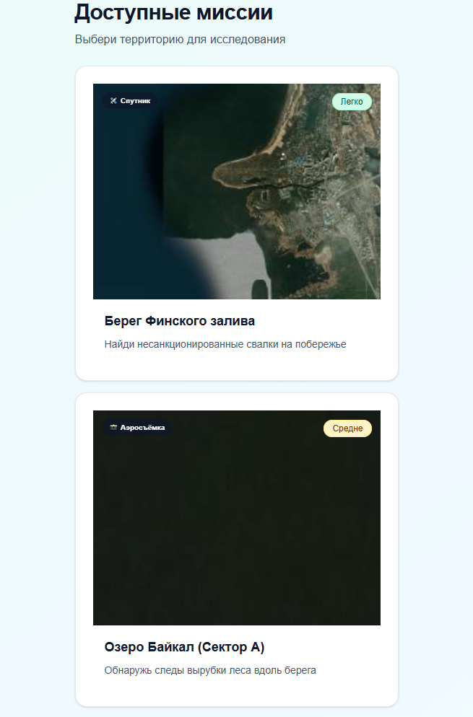
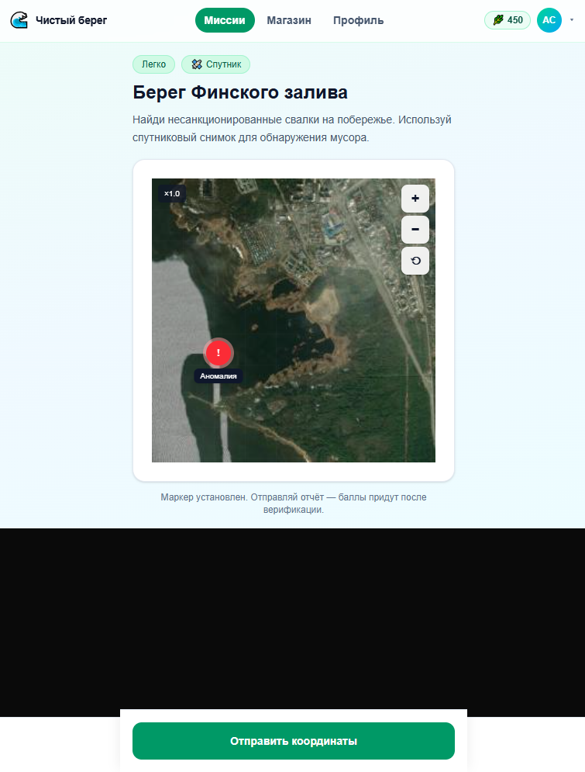
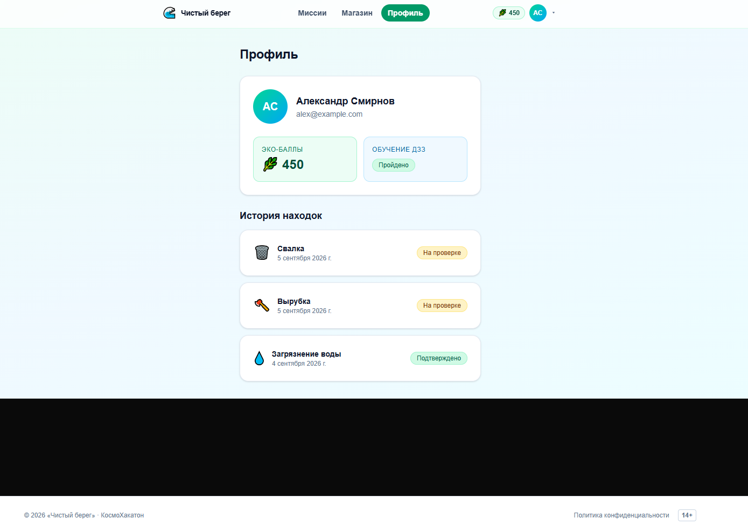
Игровой интерфейс
Миссии
Награды
Геймификация
Скауты получают снимки, отмечают аномалии.
50 баллов за подтверждённую отметку. Рейтинг и магазин.
Рейтинг, влияние голоса зависит от точности.
Notes:
<номер>

Slide 6
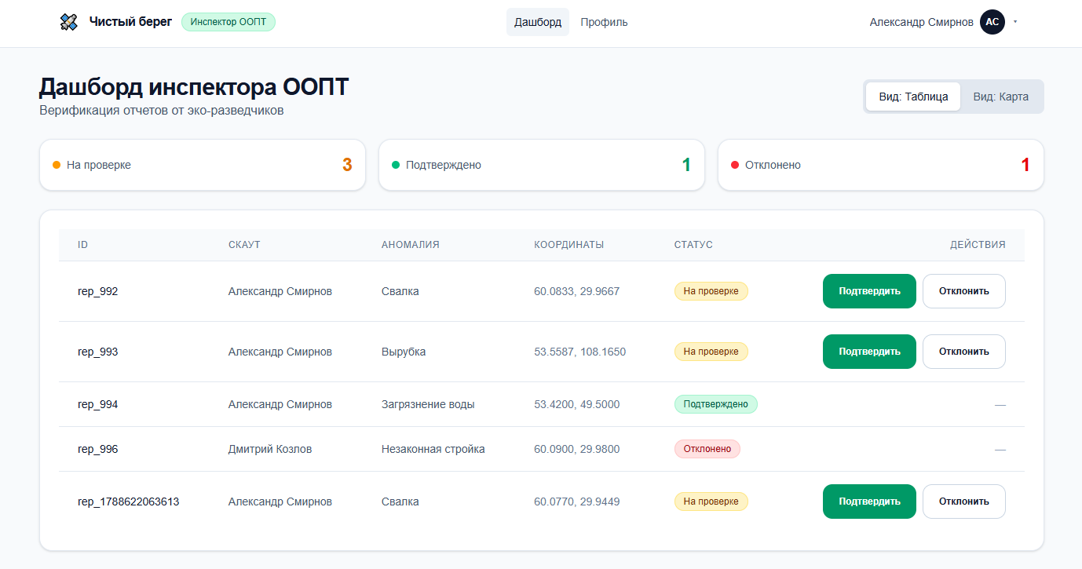
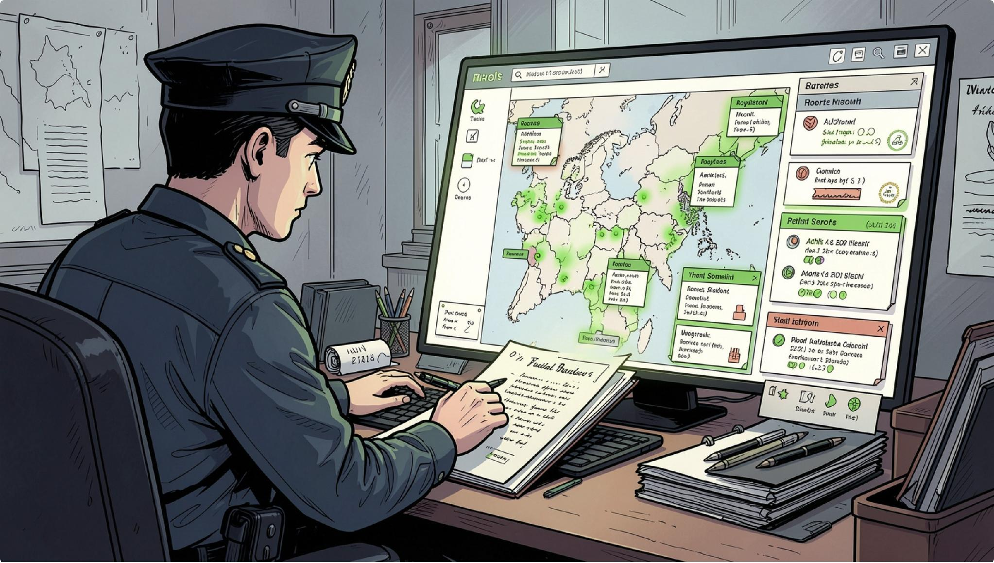
Дашборд инспектора ООПТ
Все отчёты на карте
Статусы: ожидает / подтверждён / отклонён
Группировка данных для выезда
Меньше рутины — не просматривать все снимки вручную
Notes:
<номер>

Slide 7
KPI — пилот (6 мес.)
CAC
Конверсия в обучение
Доля полезных отметок
Стоимость привлечения участника
% прошедших уроки
% подтверждённых инспекторами
Возвращаемость
Время реакции
DAU / MAU
От отметки до верификации
Цели: 500+ волонтёров · 100+ нарушений · 3 партнёра ООПТ
Notes:
<номер>

Slide 8

Архитектура
Integrations
Satellite, Yandex Maps, Yandex S3
Database
PostgreSQL primary store
Backend
Go Gin services using GORM
API Gateway
JWT, CORS, request validation
Frontend
Next.js SPA with SSR
Notes:
<номер>

Slide 9
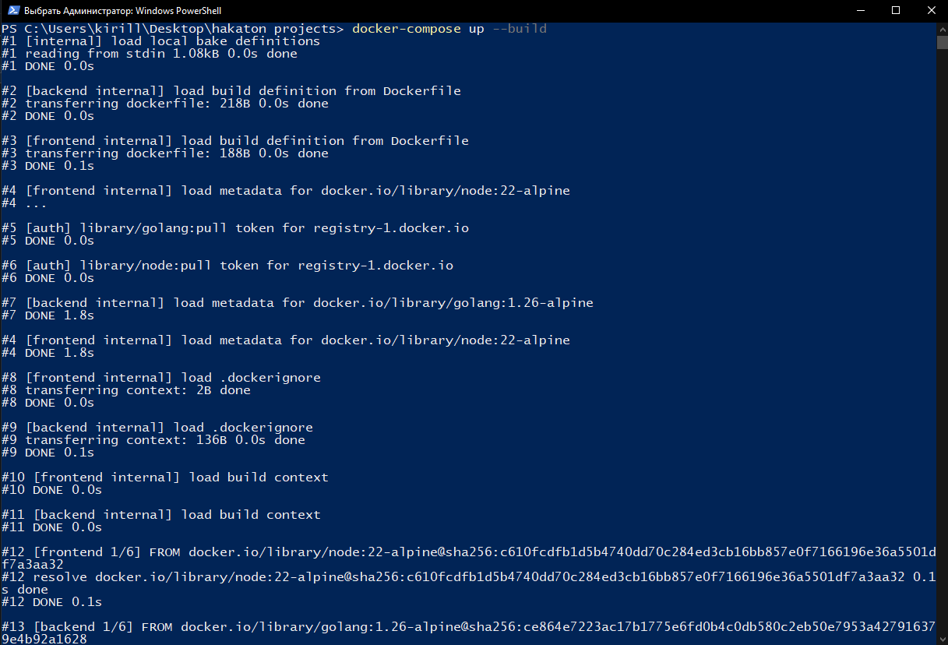
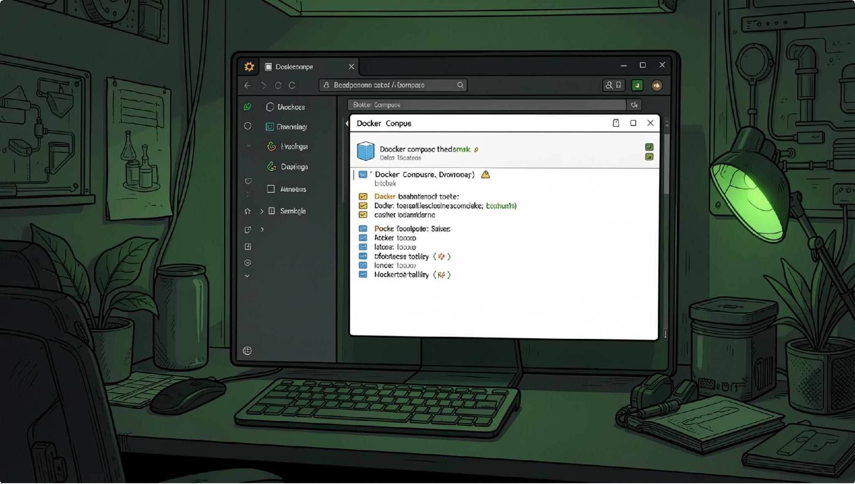
Технологии и запуск
Бэкенд: Go · Gin · GORM · JWT
Фронтенд: Next.js · React · TypeScript
БД: PostgreSQL 17
Инфра: Docker · docker-compose
Запуск: docker-compose up --build
Тестовые пользователи:
скаут: scout@example.com / password123
инспектор: oopt@example.com / password123
Notes:
<номер>

Slide 10
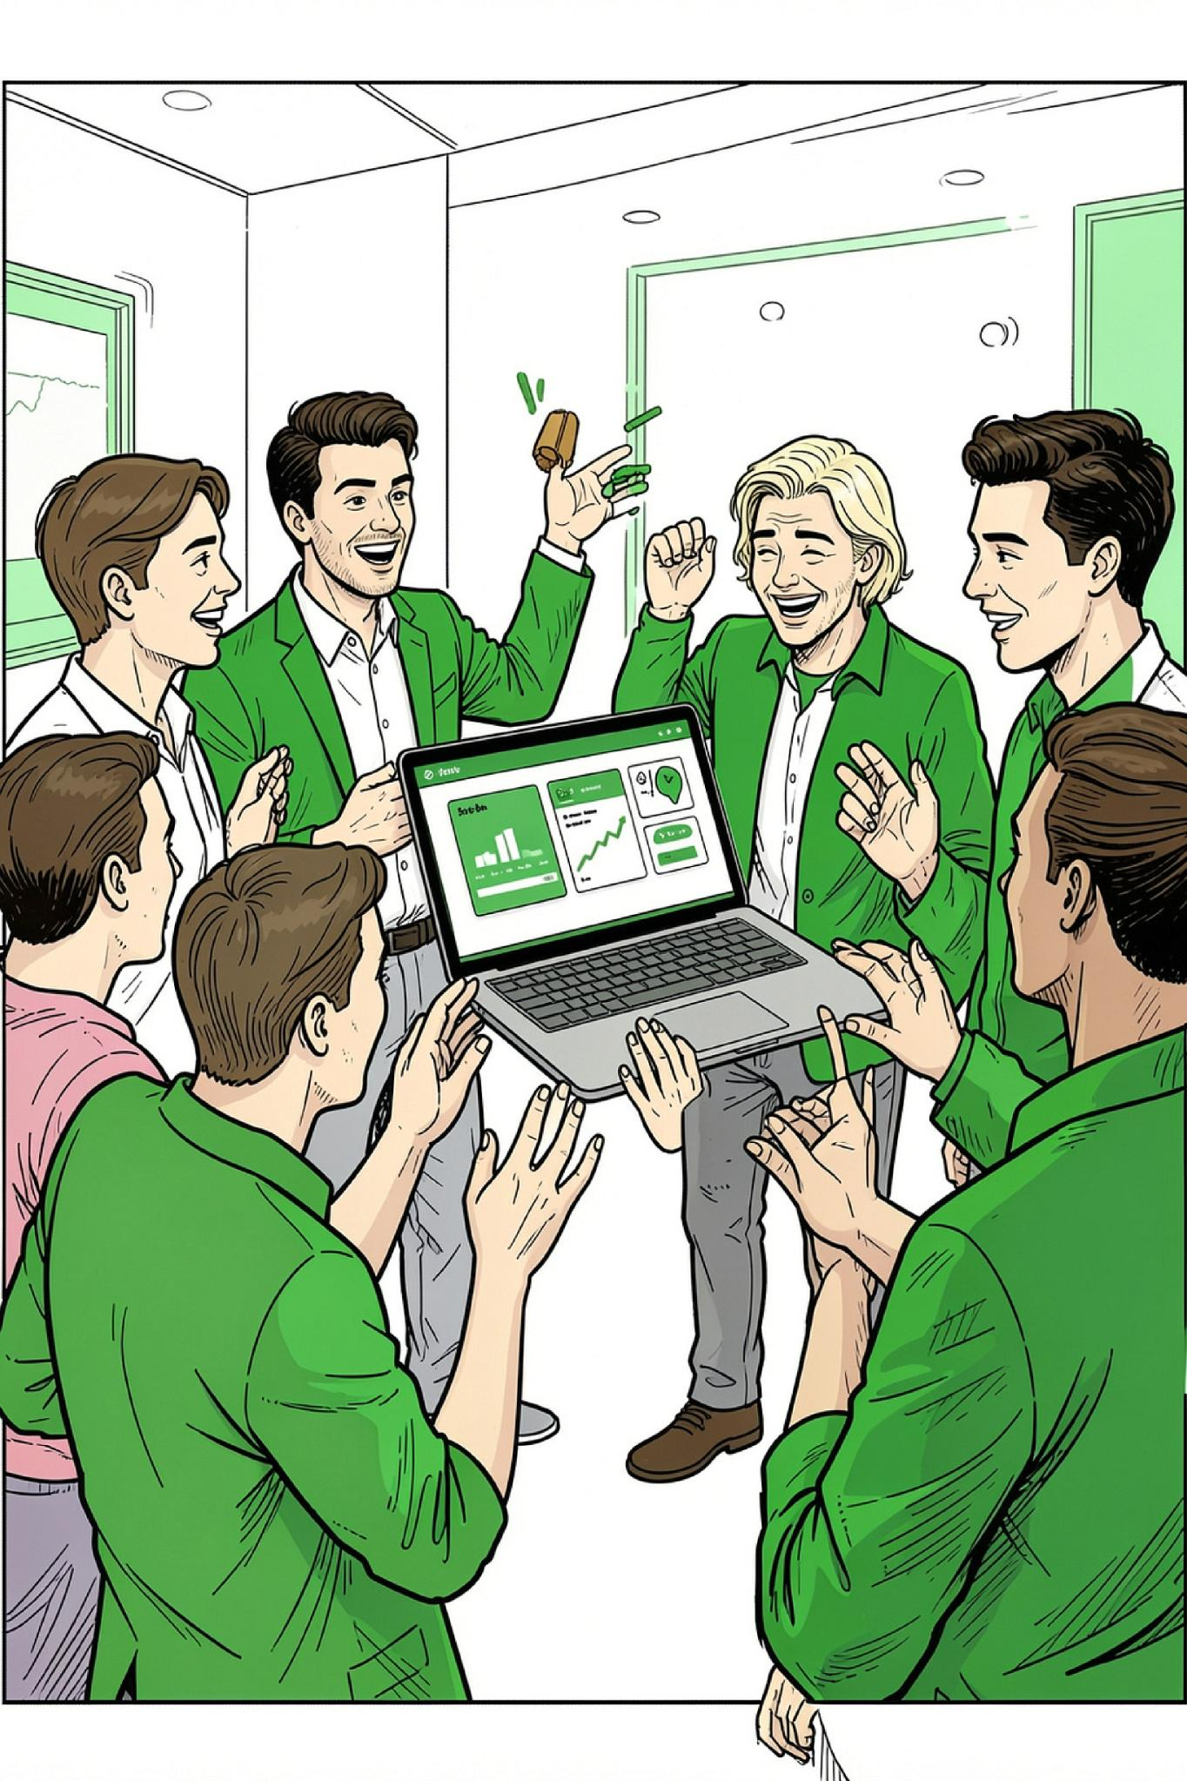
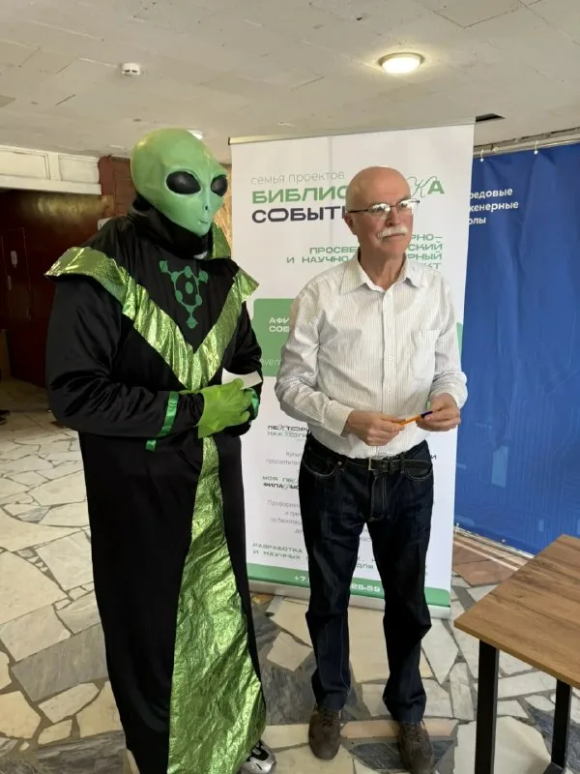

Итог и планы
Сделано
Планы
Репозиторий
Сделан сервис для привлечения молодёжи 14+ к мониторингу ООПТ через игровой формат и обучение ДЗЗ.
Командные турниры · Сезонные кампании · Региональные рейтинги · ML‑фильтрация снимков
gitverse.ru/hackrus.experts/kosmo-rostov_glo_65
Notes:
<номер>

Slide 11


